Slide 1

Enseñanza comando directo
Diana Gutiérrez
Ángela Sabogal

Slide 2
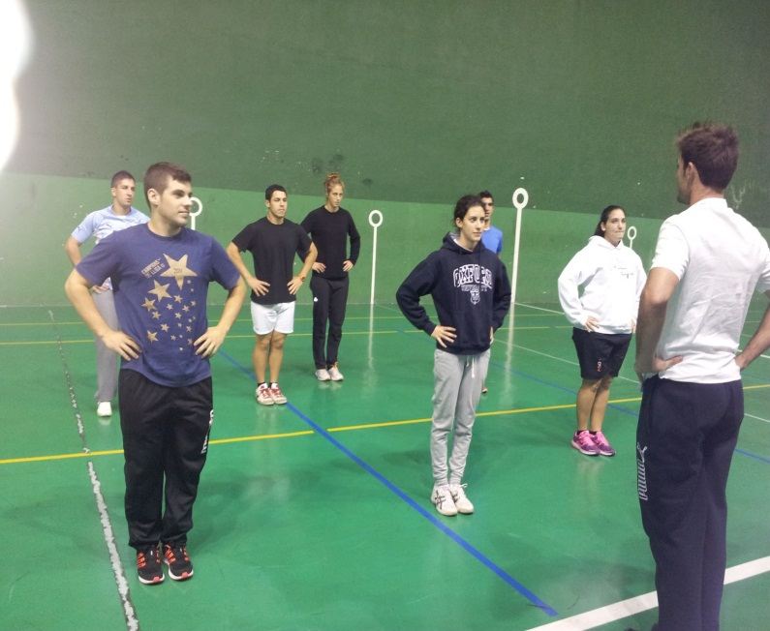
Es empleado en la enseñanza de la educación física.
Se basa en la
directa e inmediata relación
entre el estímulo del
profesor y la respuesta
del alumno.
DEFINICION
Toda decisión acerca del lugar, postura, momento Inicial, ritmo, duración es
tomada por el profesor.
La orden que da el profesor
determina cada
movimiento del alumno.

Slide 3
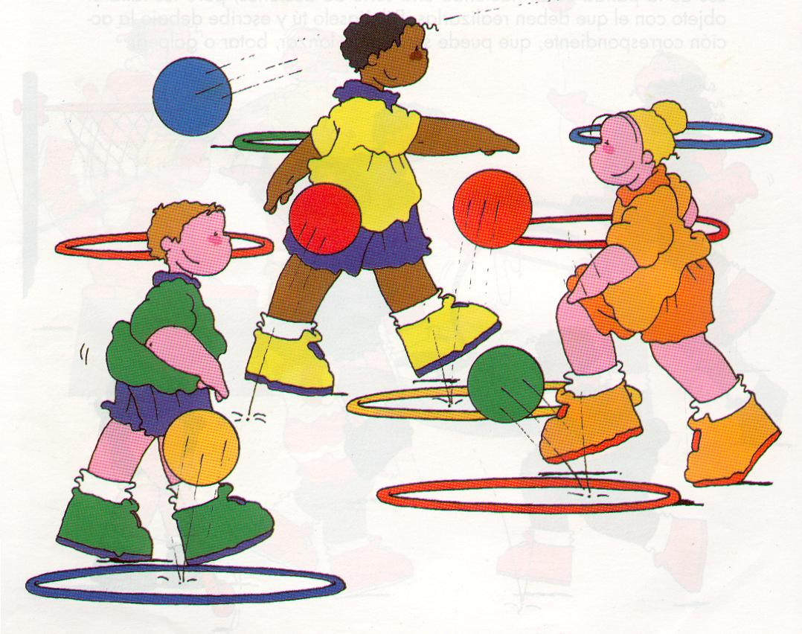
CARACTERISTICAS
Mantenimiento
de las normas
Protagonismo del profesor
en las tres fases de la toma
de decisiones
Inmediata relación entre
el estimulo del profesor y
la respuesta del alumno
Seguridad

Slide 4
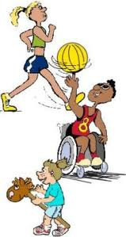
MOMENTOS DEL ESTILO DE ENSEÑANZA COMANDO DIRECTO
VOZ EXPLICATIVA Esta a cargo del profesor, donde se dan las
características de las actividades que se van a realizar
VOZ PREVENTIVA Corresponde al momento de adoptar posición inicial
Para dar inicio a la actividad, corresponde a la palabra «LISTO»
CORRECCION DE FALTAS
Es utilizada cuando la respuesta de los alumnos no es la esperada.
VOZ EJECUTIVA Ejecución del movimiento dirigida por el Profesor.

Slide 5
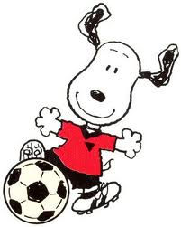
FASES DEL ESTILO DE ENSEÑANZA COMANDO DIRECTO
El mando directo se caracteriza por el protagonismo del profesor en la toma de decisiones en las 3 fases:
FASE DE PREIMPACTO
FASE DE IMPACTO
FASE DE POSTIMPACTO

Slide 6
FASE PREIMPACTO
Objetivos generales de la actividad.
Propósitos de la actividad de aprendizaje.
Tareas específicas.
Objetivos de la enseñanza en términos de los aprendizajes esperados.
Estilo de enseñanza a emplear.
Logística: organización de los alumnos, material a emplear, organización material, tiempo, observaciones.
La duración de la sesión.

Slide 7

FASE IMPACTO
Explicación de roles
(estudiantes - profesor)
Breve descripción de
la actividad a realizar
(contenido)
Explicación de los
procedimientos logísticos

Slide 8
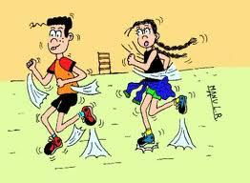
FASE POSTIMPACTO
El profesor ofrece una retroalimentación sobre
Ejecución de la actividad y la actitud del estudiante
CORRECTIVO
Cuando hay un error evidente
Y la ejecución del alumno
es incorrecta.
II. REFORZAMIENTO
Se utilizan expresiones
BIEN, EXCELENTE
Que implican un sentimiento
en la ejecución.
NEUTRO
Se observa la ejecución
No se corrige ni se juzga.
IV. AMBIGUO
No se ofrece al
estudiante una
información precisa
sobre su ejecución.

Slide 9
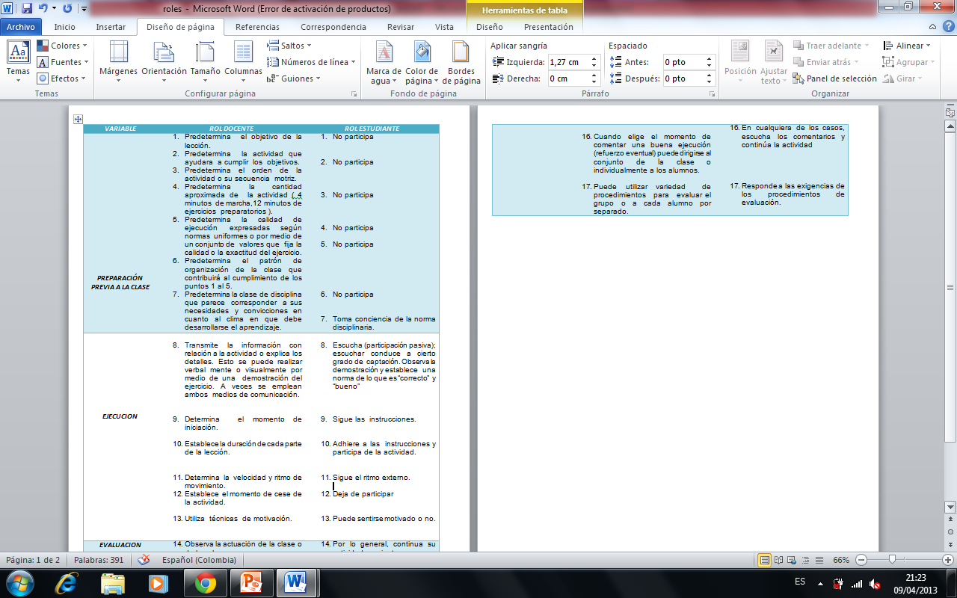

Slide 10
